Slide 1
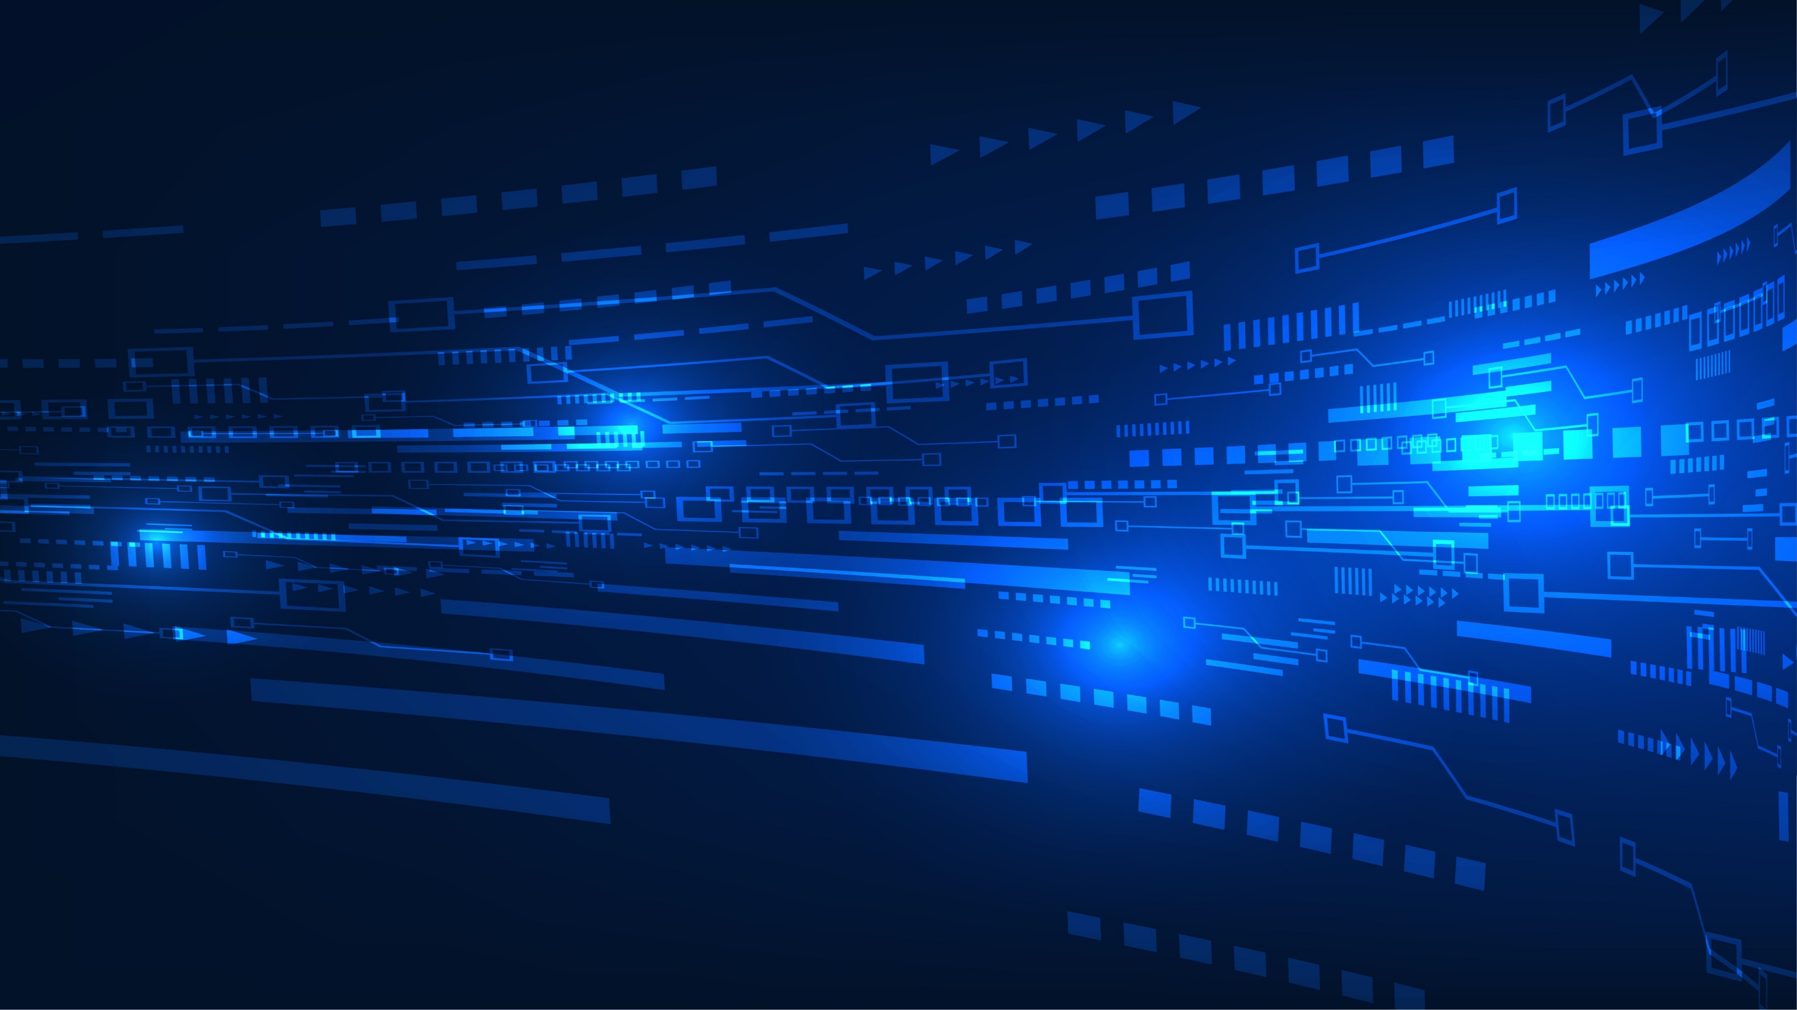

La technologie : une évolution dans le domaine de l’informatique
14 juin 2024
Gérald LARONCHE
Mastère Architecture des SI

Slide 2
La technologie informatique
Un bienfait ou un frein à l’humanité ?
Présentation 03
Contextualisation 04
Problématique 06
Résultats et solutions 07
Les limites de la technologie 14
Les bienfaits de la technologie 17
Conclusion 21
Bilan 22
Notes:
!!! Faire les pages

Slide 3
Gérald LARONCHE
Présentation
37 ans
Reconversion professionnelle
Administrateur réseau
Alternant chez Ecritel depuis 2 ans
Notes:
Boucher puis bts

Slide 4
Contextualisation
Pourquoi l’évolution de la technologie
Un travail répétitif
Des contraintes : santé, fatigue
Un coût salarial non négligeable

Slide 5
État de l’art
La technologie informatique et l’automatisation des tâches
Définition
« L’automatisation est le terme qui décrit les applications technologiques où l'apport humain est minimisé. Cela inclut l'automatisation des processus métier (BPA, Business Process Automation), l'automatisation de l'informatique, les applications personnelles telles que la domotique, entre autres »
Source: IBM

Slide 6
La technologie informatique
Problématique
Est-elle un bienfait ou un frein à l’humanité ?

Slide 7
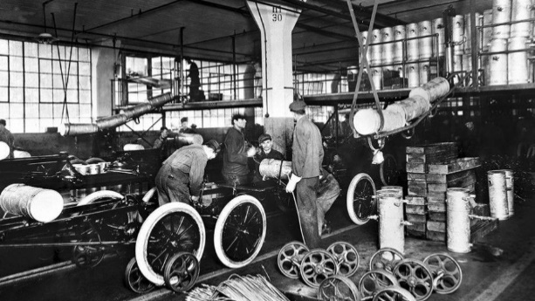
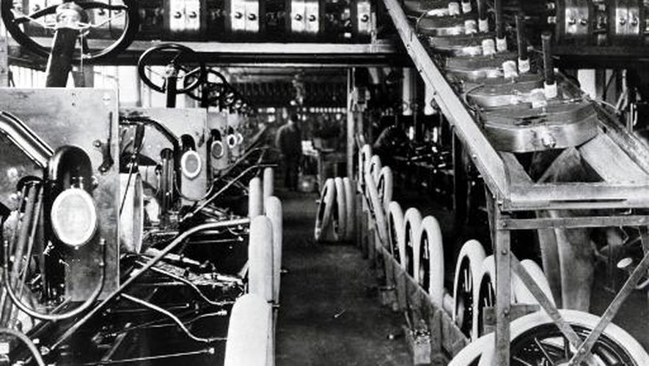
Des enjeux économiques
Résultats et solutions
L’exemple de l’automatisation des chaines de production automobile
Avant l’automatisation
Modèle de production de masse : Henry FORD et le fordisme
Production à grande échelle
Tâches répétitives et standardisées
Assemblages de produits en série
Source: Henry FORD et le fordisme
Notes:
DEVELOPPEMENT DURABLE PILIER SOCIAL ET ECONOMIQUE
Cobalt: BATTERIE LITHIUM (smartphone, ordinateurs et voitures électriques)
-> MAJORITAIREMENT PRESENT AU CONGO (plus de 50% des ressources / terre)
2019: 450 000 morts sur les 4 dernières années -> coup de chaleur
Manque de protection
Travail des enfants (Mines artisanales = 20% production au Congo)

Slide 8
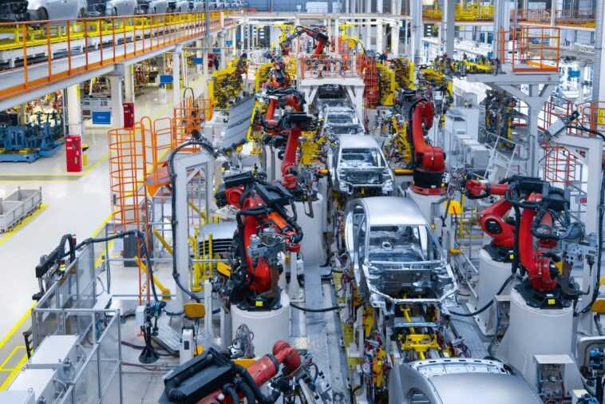
Des enjeux économiques
Résultats et solutions
L’exemple de l’automatisation des chaines de production automobile
Avec l’automatisation
Modèle de production avec la robotisation et l’automatisation :
Coût du personnel réduit
Production 24/24
Pas de réglementation salarial
Notes:
DEVELOPPEMENT DURABLE PILIER SOCIAL ET ECONOMIQUE
Cobalt: BATTERIE LITHIUM (smartphone, ordinateurs et voitures électriques)
-> MAJORITAIREMENT PRESENT AU CONGO (plus de 50% des ressources / terre)
2019: 450 000 morts sur les 4 dernières années -> coup de chaleur
Manque de protection
Travail des enfants (Mines artisanales = 20% production au Congo)

Slide 9
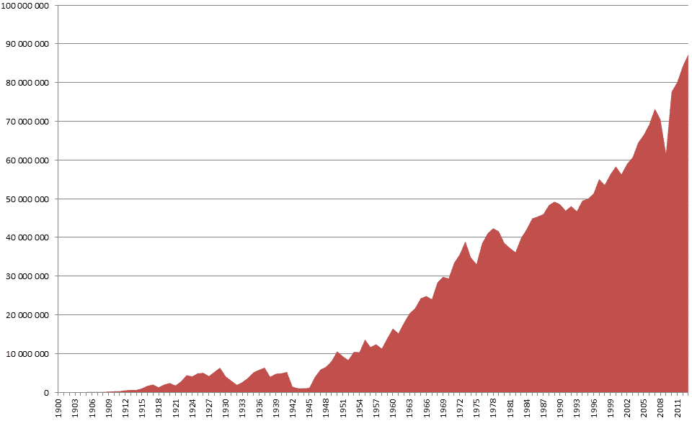
Des enjeux économiques
Résultats et solutions
L’exemple de l’automatisation des chaines de production automobile
Les bienfaits
La production automobile depuis 1900
Erreur humaine limitée
Production augmentée
Pénibilité humaine réduite
Création d’emploi avec évolution des métiers
Source graphique : Production automobile depuis 1900 - OICA

Slide 10
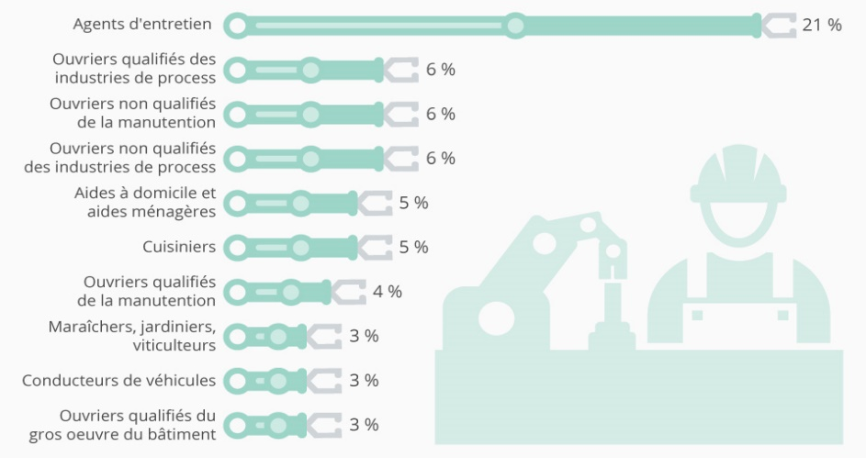
Des enjeux économiques
Résultats et solutions
L’exemple de l’automatisation des chaines de production automobile
Les freins
Les métiers les plus menacés par l’automatisation
Perte de savoir-faire
Évolution des emplois
Impact écologique
Délocalisation
Source schéma : Métiers les plus menacés par l'automatisation - Statista

Slide 11
Un atout pour les entreprises
Résultats et solutions
L’exemple de la programmation informatique
Avant
Après
Calcul à la main
Temps gagné par mois
Temps consacrer à d’autres projets
Travail répétitif
Rapidité d’exécution
Facilité d’usage
Réduction des erreurs
Calcul automatique

Slide 12
Un atout pour les entreprises
Résultats et solutions
L’exemple de la programmation informatique
Les bienfaits
Se sentir rassurer
Priorisation au travail de production
Minimiser les tâches désagréables

Slide 13
Un atout pour les entreprises
Résultats et solutions
L’exemple de la programmation informatique
Les freins
Perte de savoir-faire
Dépendance
Peur de perdre le contrôle
Notes:
La tâche que savait faire cette personne ne sera pas transmise à la prochaine
Sans le programme les prochains salariés ne sauront pas refaire la tâche

Slide 14
Les Limites de la technologie
Résultats et solutions
L’éthique
Les inquiétudes de l’Intelligence Artificielle
Protections des données personnelles
Perte de contrôle
Notes:
Parler de l’IA qui remplace des emplois non qualifié (Secrétaire, Comptable)
UNESCO + NATION UNIES
IA reste une opportunité / encadrement pour l’humanité
Protection des données :
Piratage
Revente de nos données (Facebook 2018)
Perte de contrôle
- En 2016, un robot brise une vitre et blesse plusieurs personnes après une perte de contrôle

Slide 15
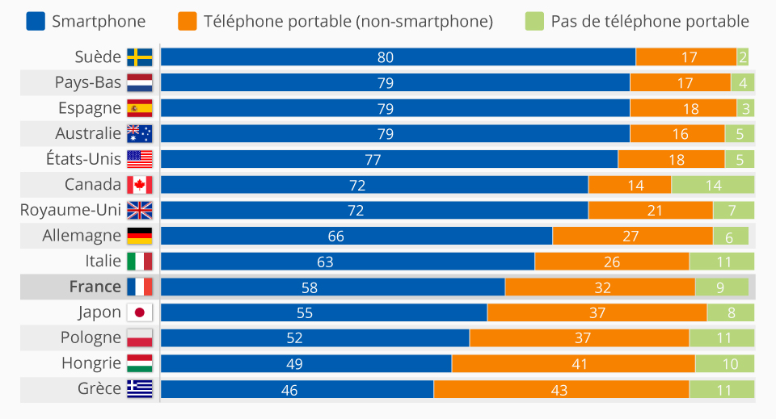
Les Limites de la technologie
Résultats et solutions
L’addiction
Part des adultes déclarant avoir un mobile (en %)
Les écrans
Les jeux
Le scrolling
Tromper l’ennui
Source image : Pew Research Center
Notes:
Les écrans :
utilisations des écrans important dès le plus jeune âge
Réduit les interactions sociales autour de nous
Tout est fait pour que l’on capte notre regard sur un écran (Pub, annonce télévisée, …)
Les jeux :
Un système de récompenses ce qui incite le joueur à continuer à jouer
Le rendu graphique est ergonomique et plaisant
Le scrolling :
Elément d’intéraction
Facilité l’utilisation pour l’utilisateur
Les shorts pour regarder plus de contenu de média
Tromper l’ennui
Nouvelle addiction du 21e siècle qui permet de tromper l’ennui
Un réflexe quand il n’y a plus d’intéraction sociale
Mimétisme : on imite les autres autour de nous qui utilisent déjà leur téléphone (transports, salle d’attente, etc)
Graphique montre le nombre d’adulte déclarant avoir un mobile et le type de mobile (smartphone, non smartphone, pas de téléphone)
- France : 58% smartphone, 32 % téléphone basique, 9% pas de téléphone (personne âgée, associale)

Slide 16
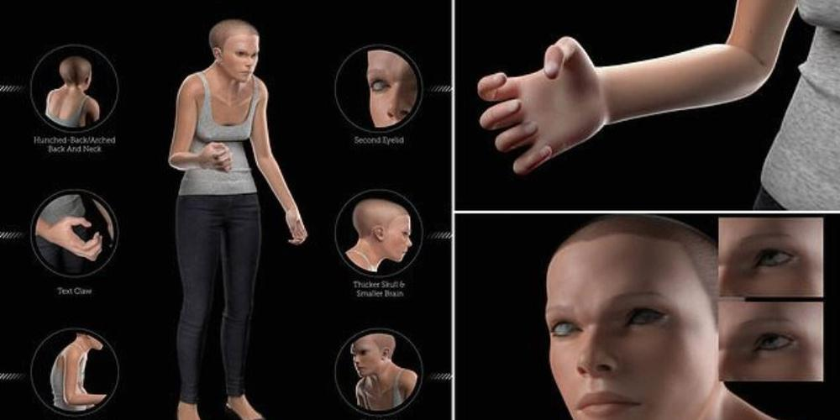
Les limites de la technologie
Résultats et solutions
Les changements corporels
Les contours de l’humain en l’an 3000
Changement physique programmé
Capacité de concentration au quotidien
Capacité de mémorisation
Source : Toll Free Forwarding
Notes:
Mindy :
Premièrement : une forme bossue, un cou et des épaules courbées
Des coudes à angle droit, des mains en griffes
Une deuxième paupière
Un crâne plus épais
Un plus petit cerveau
Une plus petite taille
Capacité de concentration :
sms, notification, interactions diverses

Slide 17


Les bienfaits de la technologie
Résultats et solutions
L’accès à l’information
Les quantités d’informations en augmentation
Les réseaux sociaux (communication rapide avec tout le monde)
L’internet
Notes:
80000 recherches / secondes
504 kilotonnes de CO2 / an (environnement)
Crédits carbone compensatoires (Environnement)
Source: BlogDuModerateur
Google + Facebook

Slide 18
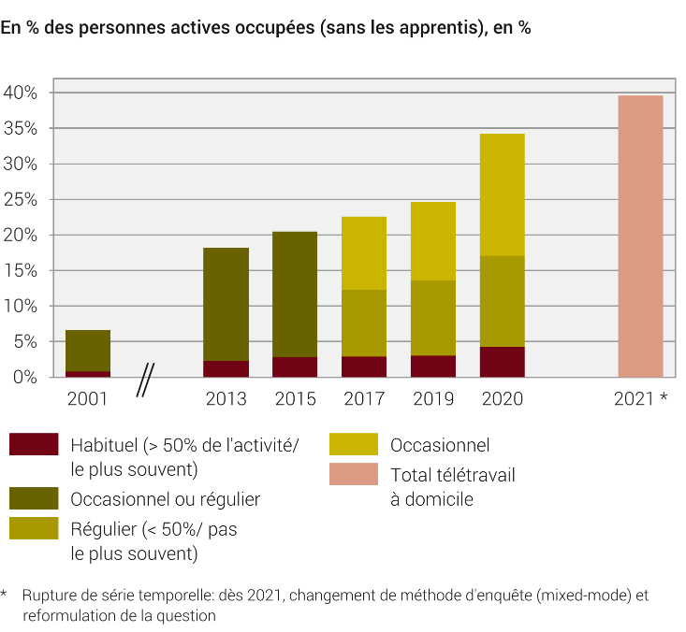
Les bienfaits de la technologie
Résultats et solutions
Le télétravail
Télétravail à domicile, évolution
Un gain de temps
Une limitation des transports
Une meilleure gestion de la vie privée
Source graphique : Enquête Suisse de l’Office fédéral de la statistique
Notes:
Graphique sur le télétravail

Slide 19
Les bienfaits de la technologie
Résultats et solutions
L’impact environnemental
Recyclage automatisé et reconditionnement
Les nouvelles énergies – énergie verte
Évolution du BIM et de l’IoT pour le contrôle de l’énergie
Notes:
Je reparle de Google

Slide 20
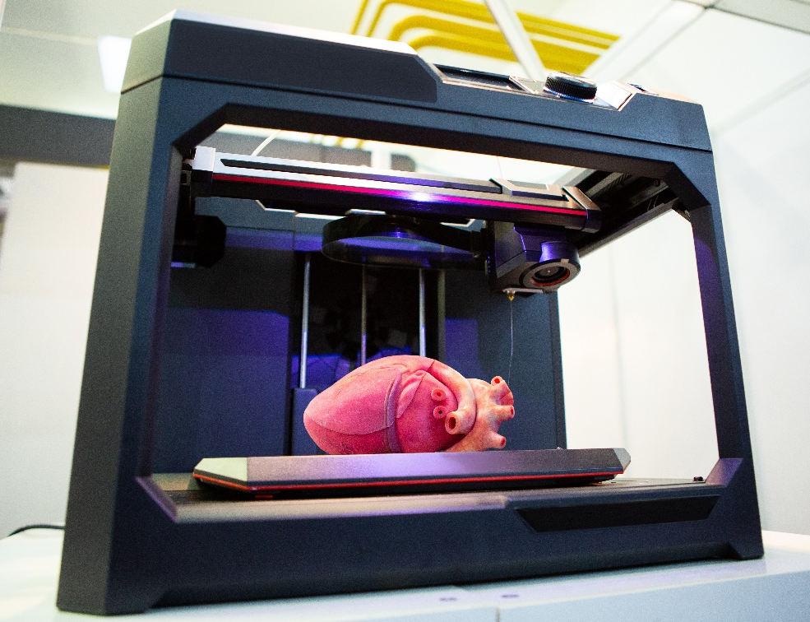
Les bienfaits de la technologie
Résultats et solutions
L’impact sur la santé
Impression 3D d’un cœur pour l’entrainement des chirurgiens
Robotisation et impression 3D
Nanotechnologie
Automatisation et repérage de cellules malsaines via la technologie
Source image : esante.tech
Notes:
Impression 3D : reproduction des membres, des organes
Robotisation : opération à distance via des bras robotisés
Nanotechnologie : recherche de cellules malsaines
Automatisation : recherche d’anomalies sur des radios ou échographie par exemple
ET CE N’EST QU’UNE INFIME PARTIE DE L’ÉVOLUTION DANS LA SANTÉ

Slide 21
Un bienfait ou un frein ?
Conclusion
Une évolution économique et sociétale
Apporte un confort dans notre société
Rapidité d’exécution des tâches pour un vrai gain de temps
Évolution des emplois
De nouveaux métiers émergents et plus gratifiants

Slide 22
Un bienfait et un frein ?
Bilan
Un enjeu économique et sociétal dans certains domaines
Des solutions diverses pour de nombreuses entreprises
Attention : l’éthique rentrera toujours en jeu
Notes:
Mais je me suis rendu compte que c’est que dans certains domaines
Ça apporte des solutions pour certaines entreprises
On parlera toujours d’ETHIQUE !!!

Slide 23
Quelles perspectives ?
Bilan
Fin de cycle
2 ans d’apprentissage – Ecritel
Fin étude – Embauche chez Ecritel
Ingénieur réseau
Intégration d’une équipe d’ingénieur à temps plein
Recherche de solutions pour automatiser certaines tâches répétitives dans l’équipe
Les bienfaits de la technologie ?
En lien avec mon travail depuis plusieurs semaines
Automatisation et Scripting en cours pour améliorer le système et le déploiement des équipements réseaux

Slide 24
Merci de votre attention

